Slide 1
Osmý týden
Czech for Foreign MU Staff: Beginners 1
Eighth week

Slide 2
Jak se dnes máte?

Slide 3
Lekce 3: Jídlo a pití
Lesson 3: Food and drinks
Jaké jídlo a pití v češtině znáte?
What kind of food and drinks do you know in Czech?
Učebnice str. 22/1, 2

Slide 4
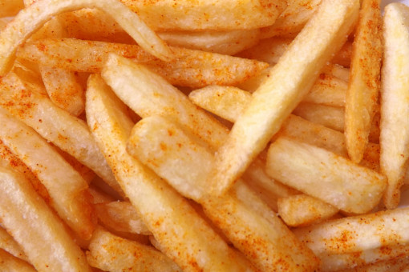
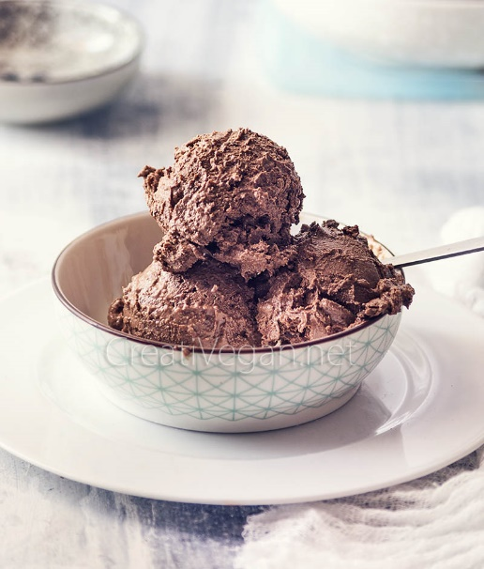
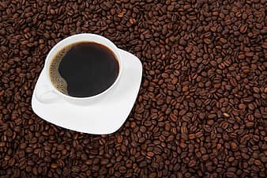
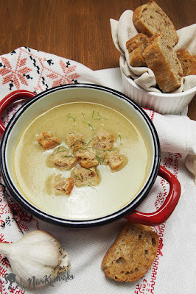
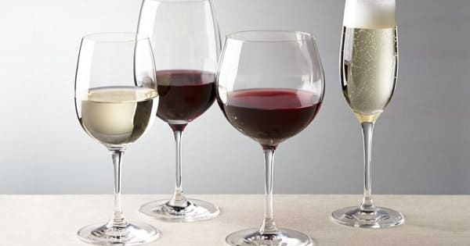
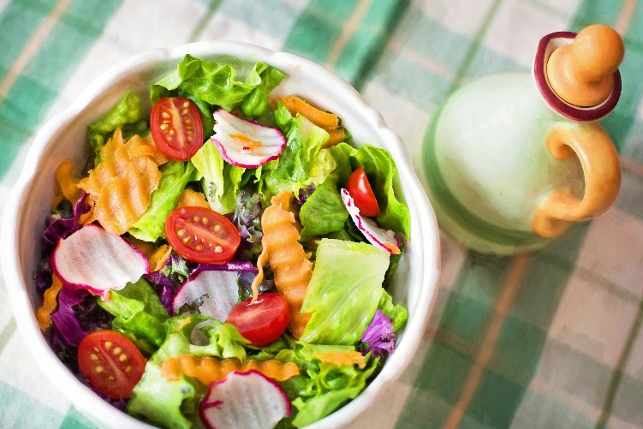
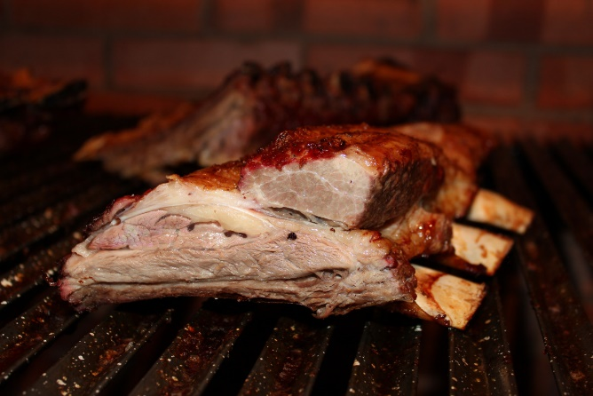
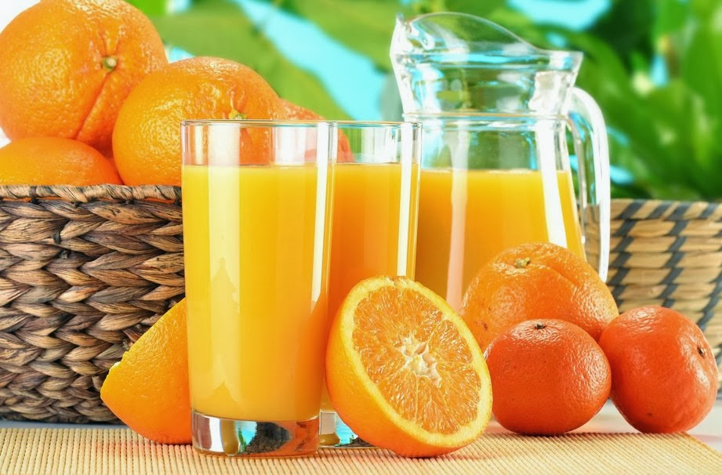
ČERNÁ KÁVA
HRANOLKY (PL.)
ČOKOLÁDOVÁ ZMRZLINA
ČESNEKOVÁ (GARLIC) POLÉVKA
BÍLÉ (A ČERVENÉ) VÍNO
ZELENINOVÝ SALÁT
VEPŘOVÉ MASO (PORK)
POMERANČOVÝ DŽUS
Tato fotka od autora Neznámý autor s licencí CC BY-NC-ND

Slide 5
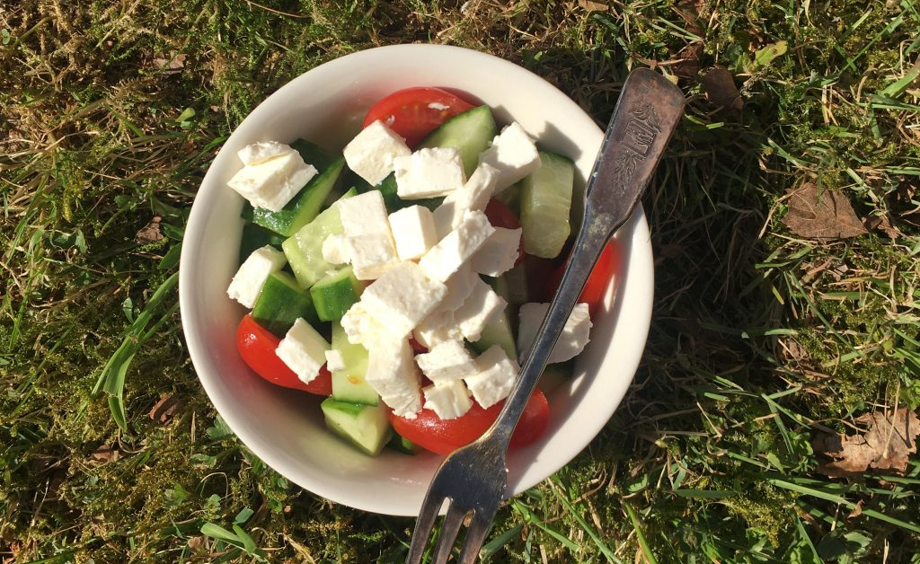
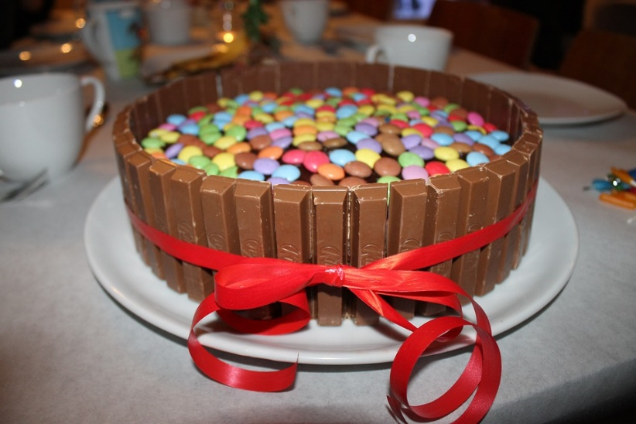
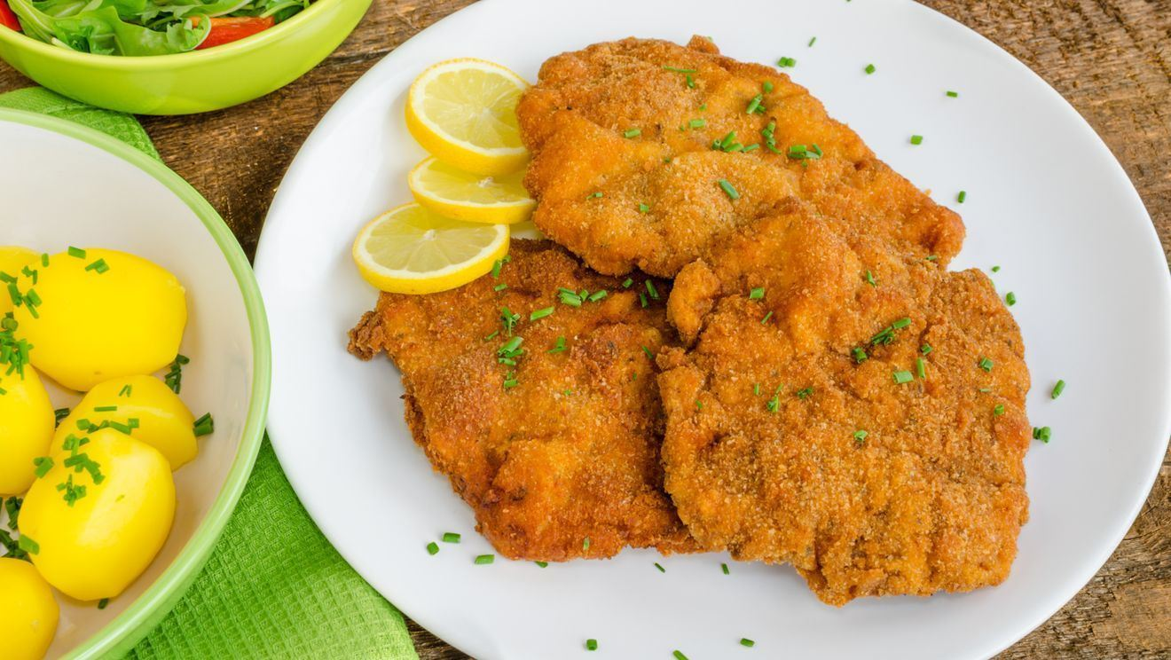
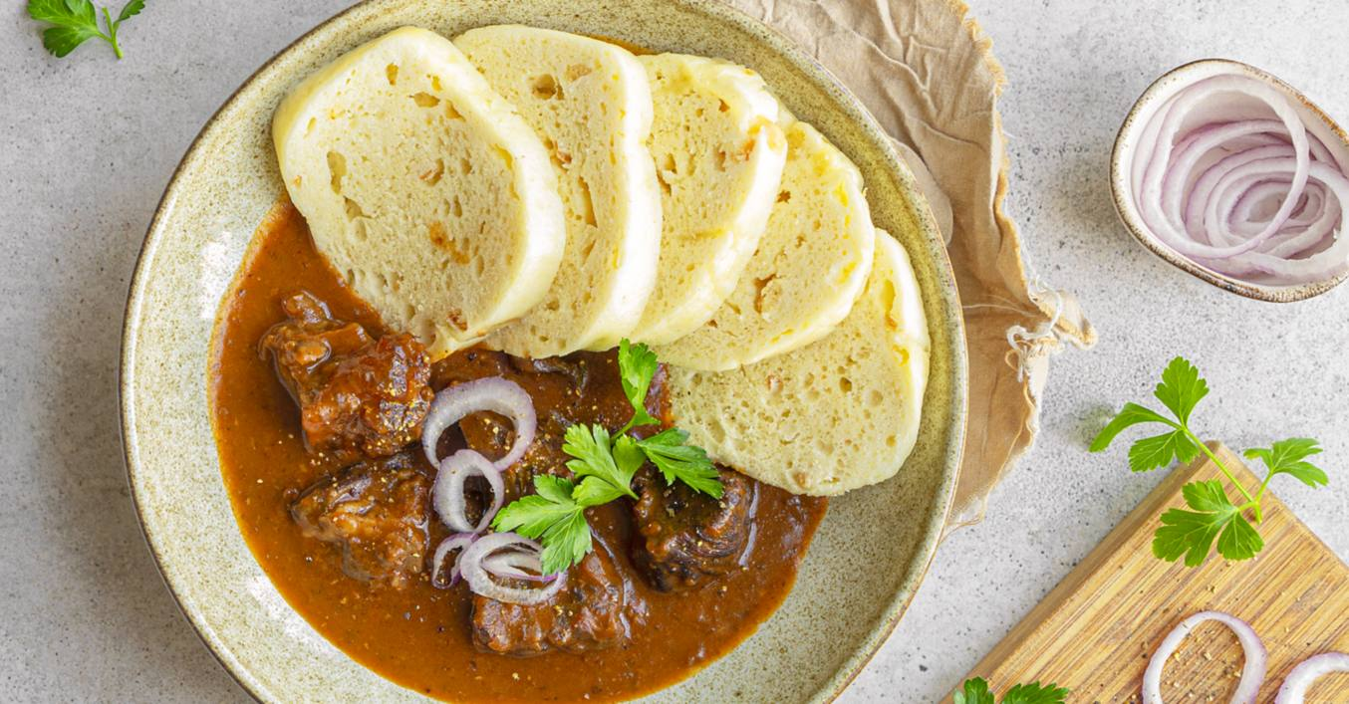
22/ 3 Čtěte (read) a doplňte jídlo (fill in the food from ex. 2)
22/4 AUDIO
22/5 AUDIO
74/6
ŠOPSKÝ SALÁT
SMAŽENÝ (FRIED) ŘÍZEK
MAĎARSKÝ (Hungarian) GULÁŠ
DORT

Slide 6
Nominativ singuláru
Nominative singular
Učebnice str. 23/7

Slide 7
Nominative = subject, KDO? CO?; verb TO BE
Kdo je to? To je Tom.
Co je to? To je kniha.
Petr nemluví česky. WHO does not speak czech? → Petr is subject.
Kde je Banka?
Banka je daleko. WHAT is far? → Banka is subject.
Kolik (korun) stojí zmrzlina? → Zmrzlina stojí 25 korun. (subject)

Slide 8
 | THE | ONE | Ý ADJECTIVE | Í ADJECTIVE | NOUNS
Maskulinum animate | ten | jeden | dobrý | kvalitní | Losos (salmon) Kapr (carp), muž
Maskulinum inanimate | ten | jeden | dobrý | kvalitní | Čaj, guláš, řízek
Femininum | ta | jedna | dobrá | kvalitní | Káva, rýže (rice), kolegyně
Neutrum | to | jedno | dobré | kvalitní | letiště, zelí (cabbage), víno

Slide 9
What is alive?
MASKULINUM ANIMATE
„things“ and creatures that look like people, have human form (sněhulák = a snowman, anděl = an angel, upír = a vampire)
creatures that have animal form (vlkodlak = a werewolf, jednorožec = an unicorn)
people
animals (NOTE → Baby animals ARE ALWAYS neutrum → štěně = a puppy, kotě = a kitten, hříbě = a foal, slůně = a baby elephant)
If PLANTS are masculine, they are INANIMATE (even though plants are alive).

Slide 10
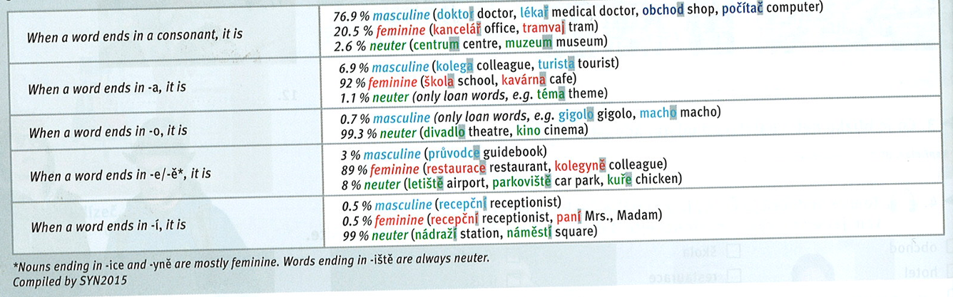
ATYPICAL ENDINGS
Maskulinum animate | Kolega, turista, soudce, recepční (man)
Maskulinum inanimate | Chleba (a bread)
Femininum | Kancelář, místnost, tramvaj, paní (woman), recepční (woman)
Neutrum | Kuře (baby animal), téma (loan words), muzeum, centrum
Biological gender is important VS grammatical gender

Slide 11
Učebnice 23/8
Učebnice 23/9
74/7, 11
23/ 11, 12
GENDER | What is it like?
Maskulinum animate | Jaký je ten losos? Ten losos je dobrý.
Maskulinum inanimate | Jaký je ten čaj? Ten čaj je ovocný.
Femininum | Jaká je ta káva? Ta káva je černá.
Neutrum | Jaké je to maso? To maso je kvalitní / dobré.

Slide 12
Lekce 3: Restaurace
Str. 24/ 1+2 (AUDIO), 3

Slide 13
učebnice str. 24/oranžová bublina + 24/6
1x | Jednou | 6x | ŠESTkrát
2x | DVAkrát | 7x | SEDMkrát
3x | TŘIkrát | 8x | OSMkrát
4x | ČTYŘIkrát | 9x | DEVĚTkrát
5x | PĚTkrát | 10x | DESETkrát
When you order food in restaurant, you can avoid unknown case endings by using these expressions + acc. Sg.
When to use?
Chci dva hrnečky (two different cups). X Chci dvakrát tento hrneček (twice the same cup).
2) We will have two coffees. → Dáme si dvakrát kávu (sg. acc.).
→ Dáme si dvě kávy (pl. acc.).

Slide 14
KOLO

